Slide 1
CHỦ ĐỀ 1
ÔN TẬP VÀ BỔ SUNG
BÀI 5
ÔN TẬP PHÉP CỘNG, PHÉP TRỪ (KHÔNG NHỚ)
TRONG PHẠM VI 100

Slide 2
KHỞI ĐỘNG

Slide 3

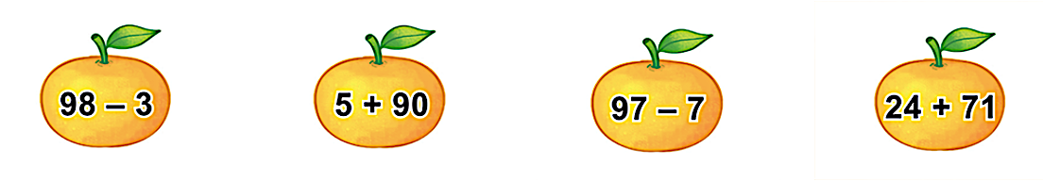
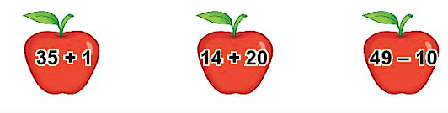
1
a) Những phép tính nào dưới đây có cùng kết quả?
b) Phép tính nào dưới đây có kết quả bé nhất?

Slide 4
1
a) Những phép tính nào dưới đây có cùng kết quả?
90
95
95
b) Phép tính nào dưới đây có kết quả bé nhất?
36
34
39

Slide 5
2
Số?
a) 10 + = 20 b) 30 - = 20
c) 50 + = 70 d) 80 - = 40
?
?
?
?

Slide 6
2
Số?
a) 10 + = 20
?
10

Slide 7
2
Số?
b) 30 - = 20
?
10

Slide 8
2
Số?
c) 50 + = 70
?
20

Slide 9
2
Số?
d) 80 - = 40
?
40

Slide 10
2
Số?
a) 10 + = 20 b) 30 - = 20
c) 50 + = 70 d) 80 - = 40
10
?
10
?
20
?
40
?

Slide 11
3
Tính:
a) 50 + 18 - 45
b) 76 - 56 + 27

Slide 12
3
Tính:
a) 50 + 18 - 45 = 68 - 45
= 23
b) 76 - 56 + 27 = 20 + 27
= 47

Slide 13
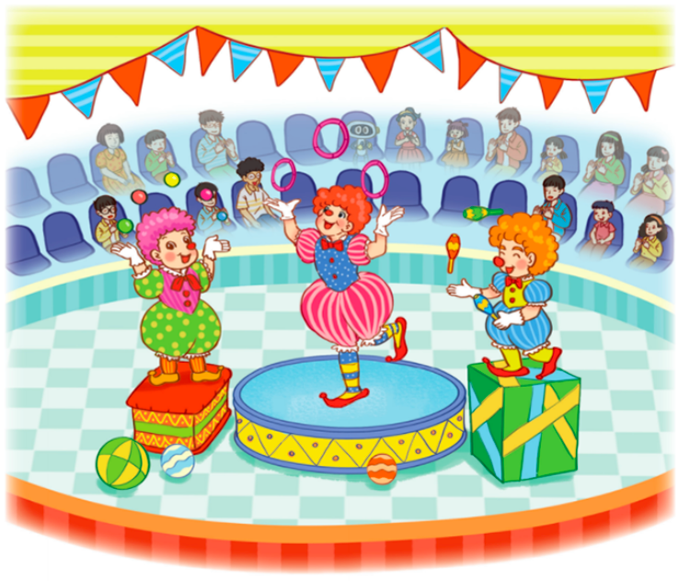
4
Một rạp xiết có 96 ghế, trong đó có 62 ghế đã có khán giả ngồi. Hỏi trong rạp xiếc còn bao nhiêu ghế trống?
Bài giải
Trong rạp xiếc còn lại số ghế trống là:
96 – 62 = 34 (ghế)
Đáp số: 34 ghế

Slide 14
5
Số?
12
10
33
59
19
28
?
4
3
13
5
6
20

